Slide 1
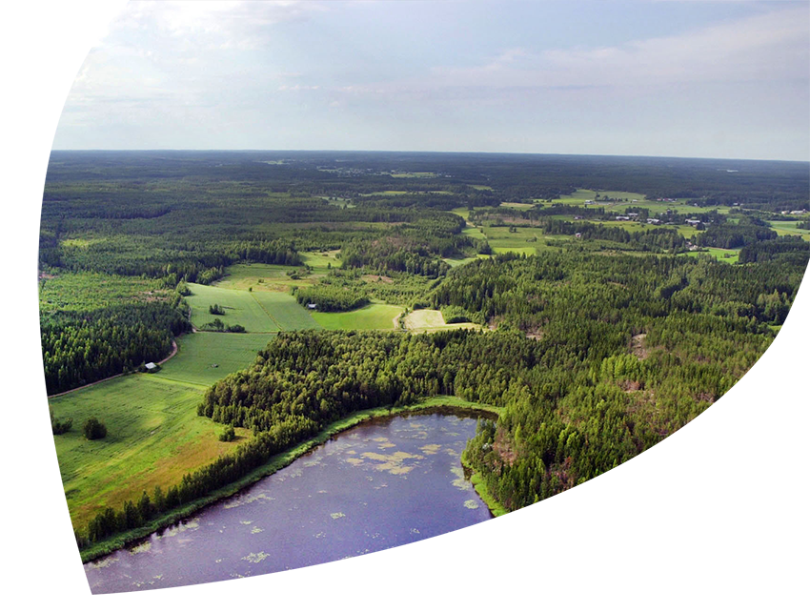



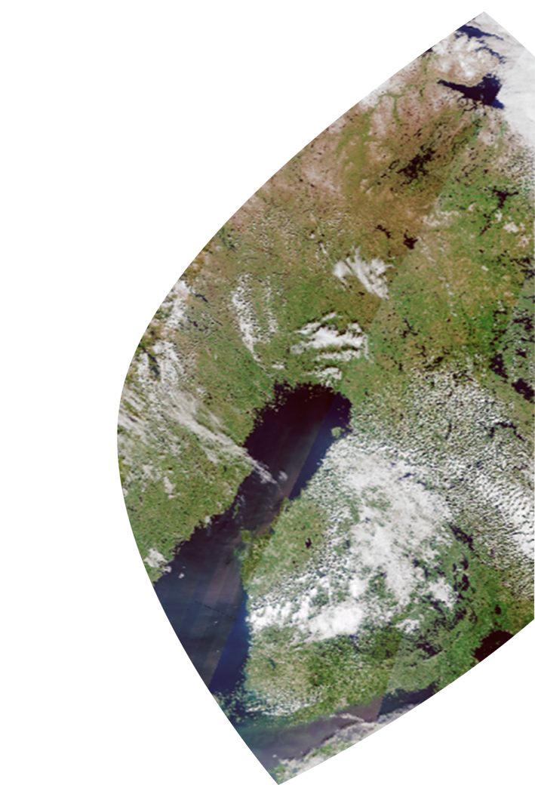
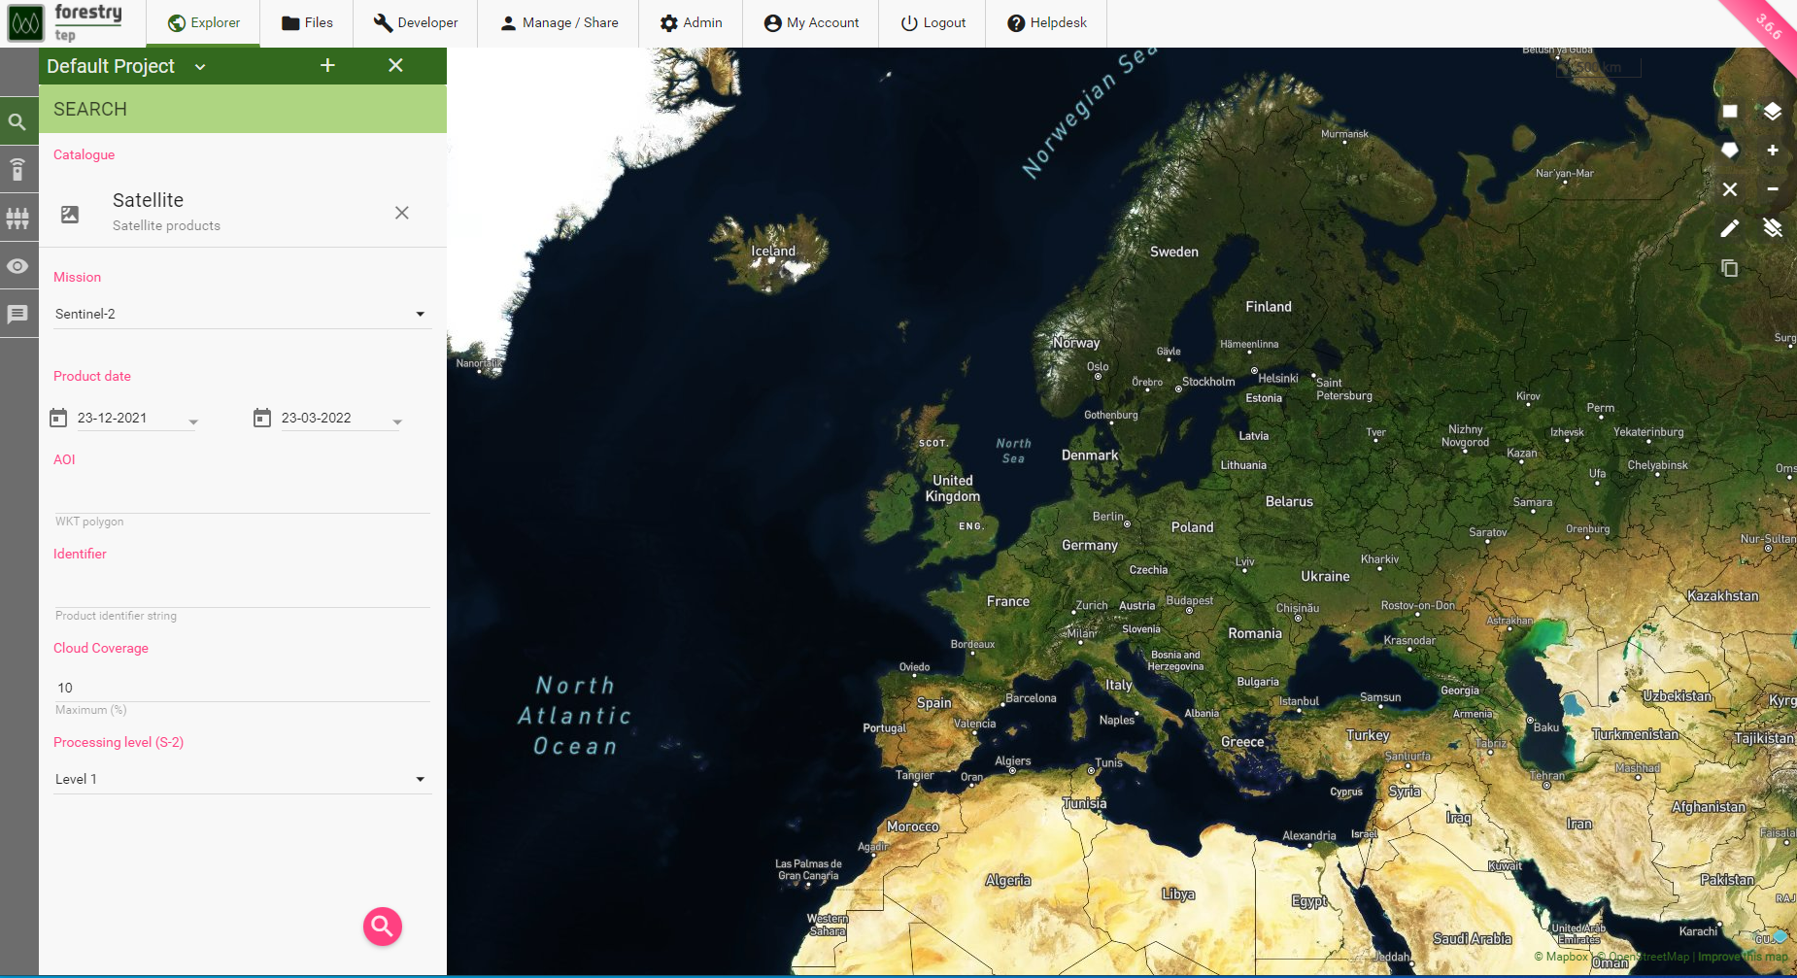

Forestry TEP
Kohti ekosysteemitilinpidon toimijaverkostoa? Scandic Simonkenttä 14.6.2022, Helsinki
Pilvilaskenta-alusta metsien ja ympäristön seurantaan
#Ekosysteemitilinpito | @EStilinpito

Slide 2
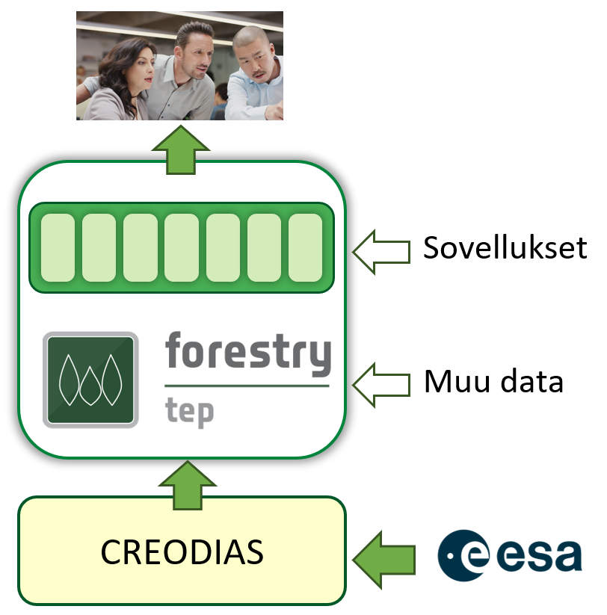
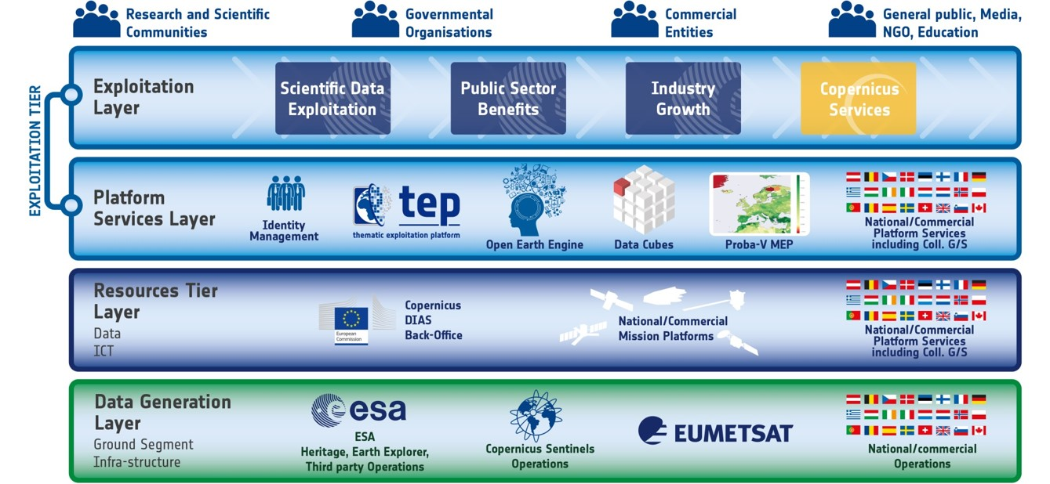
Forestry TEP, osa suurta verkostoa
Euroopan Avaruusjärjestön (ESA) visio data ja prosessointi alustojen verkostosta
Forestry TEP:in rooli
#Ekosysteemitilinpito | @EStilinpito

Slide 3
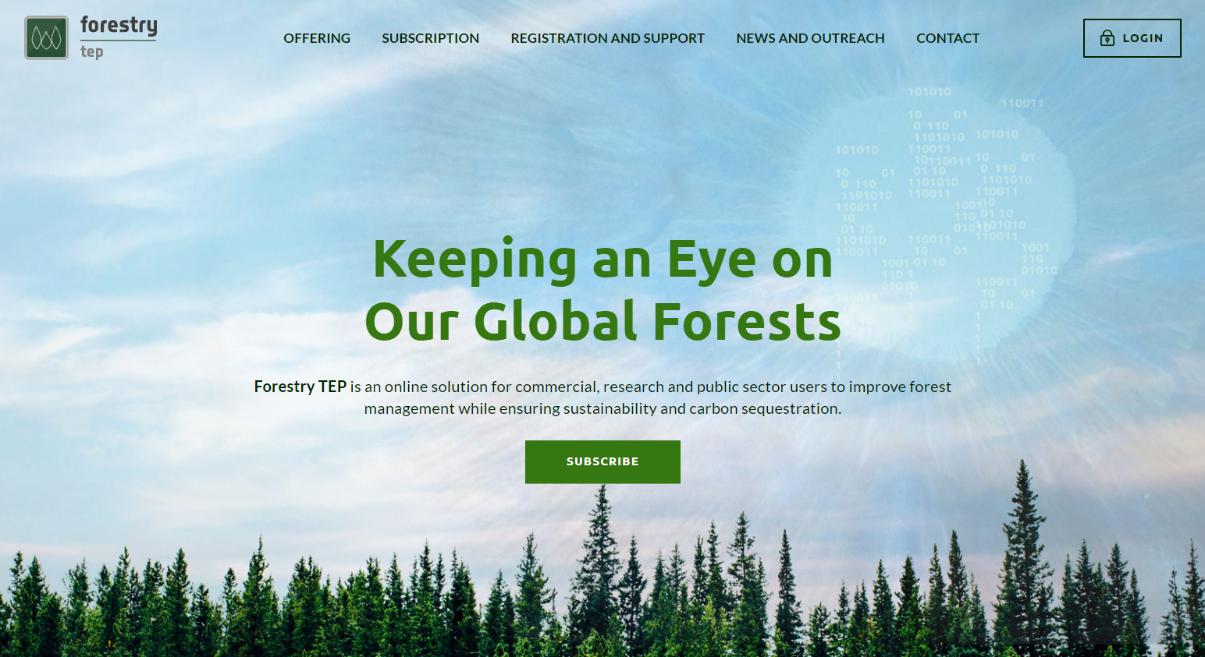
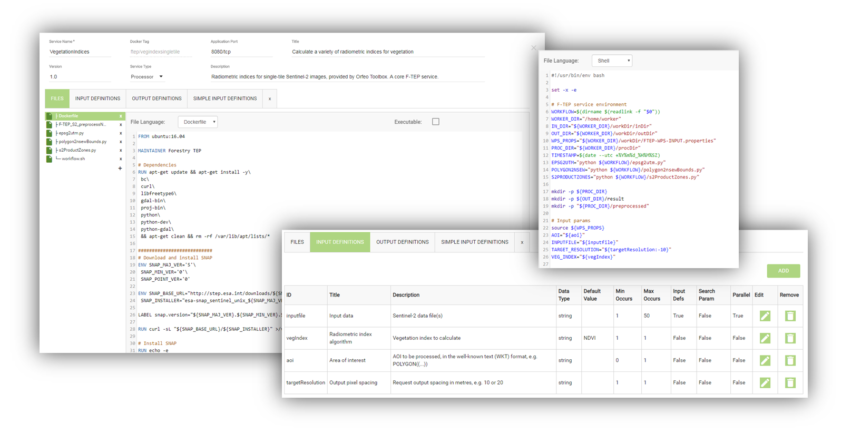
Forestry TEP:in käyttäminen
Käyttötapoja
Alustan sovellusten käyttäminen, myös omien datasettien kanssa
Omien sovellusten tuominen ja käyttäminen alustalla
Omien sovellusten jakaminen tai lisenssointi
Kaksi käyttötapaa
Graafisen käyttöliittymän kautta internetissä
REST API koneiden välisen yhteyden kautta
Lisää tietoa: https://f-tep.com
#Ekosysteemitilinpito | @EStilinpito

Slide 4
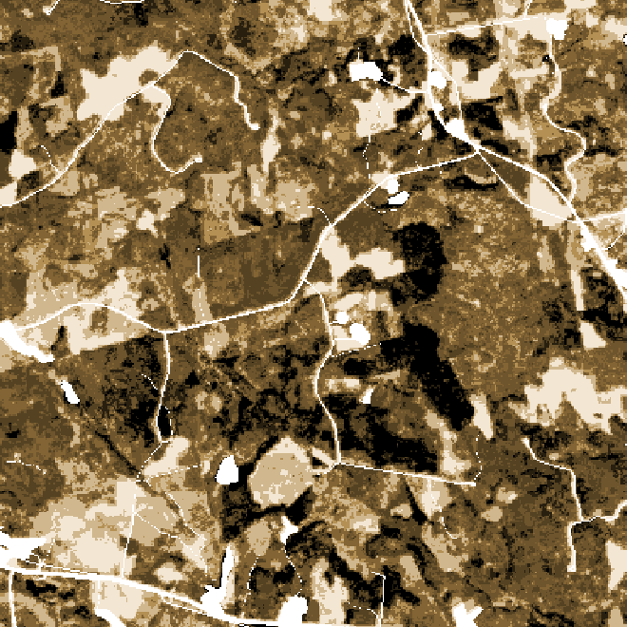
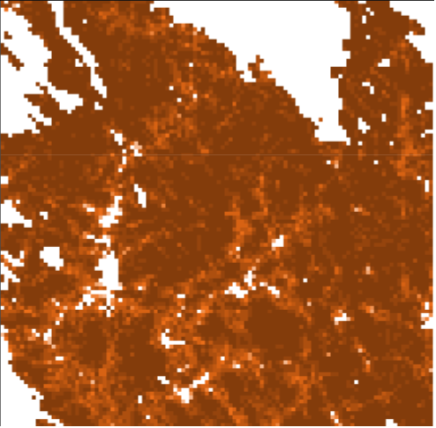
Forestry TEP:in mahdollisuudet osana ekosysteemitilinpidon toimijaverkostoa
Maanpäällinen biomassa
Sovellusten ja datojen käyttö tiedon tuottamiseen
Kasvava määrä sovelluksia metsien ja muun kasvillisuuden rakenteen ja ominaisuuksien seuranteen (esim. hiilivaranto)
Mahdollisuus tuoda oma sovellus alustalle, suora yhteys CREODIAS datoihin, sekä kaukoyhteydellä muihin alustoihin
Sovellusten ajaminen ja tulosten siirto automaattisesti muille alustoille
Graafisena käyttöliittymänä loppukäyttäjälle
Valmis graafinen käyttöliittymä jonka kautta voi tarjota käyttäjille mahdollisuuden itse ajaa prosesseja heidän omille alueilleen
Puulajien monimuotoisuus
Lisää tietoa:
https://www.forestflux.eu/
https://www.forestcarbonplatform.org/
#Ekosysteemitilinpito | @EStilinpito

Slide 5


Kiitos
#Ekosysteemitilinpito
@EStilinpito

